Slide 1
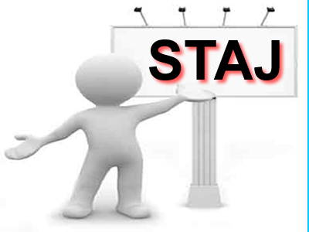
Bankada 14 haftam
Merve Akova
Sakarya Üniversitesi

Slide 2
Neden Staj YaptIm ?
Ekonometri bölümü son sınıf öğrencisiyim. Bölümüm son sınıf öğrencilerine yarı dönem staj yapma imkanı tanıyor. Bu imkandan yararlanmak istedim. Çünkü mezun oluyorum ve iş ortamını görmem gerektiğini düşündüm. Tabi bunun yanında üç dersten muaf olma durumu her öğrenciye daha cazip gelebiliyor.

Slide 3
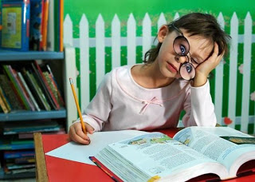
Neden Staj Yaptım?
Okul hayatım boyunca en iyi olma çabası içerisindeydim. Her vize ve final haftası bir hafta önceden çalışmaya başlayan öğrencilerden olmadım. Düzenli ve planlı davrandım. Bu yalnızca okul hayatımda değil, günlük hayatımda da bu durum her zaman geçerlidir.

Slide 4
Neden Staj Yaptım?
Benim yorucu ve zorlu geçen yedi dönemin ardından staj yapmanın bana faydalı olabileceğini düşündüm. Tabi bunun yanında çevreden gelen «eğer çalışanların gözüne girersen orda kalmanı isterler» cümlesi de beni teşvik etmedi değil. Biliyoruz ki yaşadığımız dönemde iş sahibi olmak çok zor ve bende işsizler kervanına katılmak istemiyordum.

Slide 5
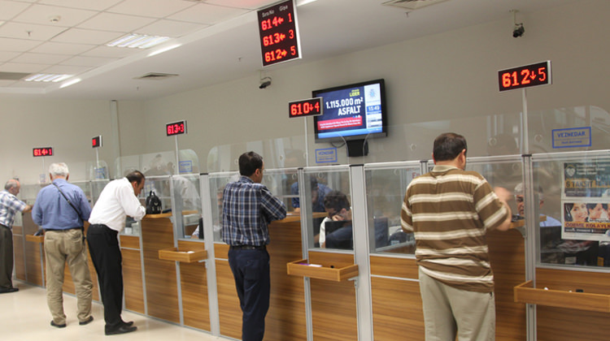
Neden Bankacılık Sektöründe Staj Yaptım?
Lise stajımı Belediyede yapmıştım ve tek bir katkısını görmediğimi açıkça söyleyebilirim. Bu stajımı gelecekte bulunmak istediğim yerde yapmak istedim. Bankacı olmak istiyordum ve bunun ne kadar doğru bir karar olduğunu bilmem için staj yapmak elime geçen güzel bir fırsattı.

Slide 6
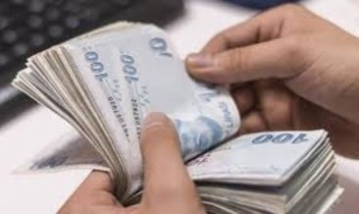
Neden BankacIlIk Sektöründe Staj YaptIm?
Bankalara staj yapmak için girmek zordur. Her zaman onlara göstermen gereken geçerli bir referans isterler. Kolay değil tabi, paralarla oynanıyor ve güvenilir insanlara ihtiyaçları var. Benimde bir aracı göstererek bankaya girme şansım oldu.

Slide 7
Neler yaptIm? Benden Beklentileri Nelerdi?
İlk gün herkesle tanışma imkanı buldum. Şube Müdürü ayak işleri yerine öğrenmemi ve özellikle öğretilmesini istedi. Bu aklıma «acaba burada işe başlayabilir miyim?» sorusunu getiriyordu. Bu konuda çoğu arkadaşıma göre şanslıydım.

Slide 8
Neler yaptım? Benden Beklentileri Nelerdi?
Evet doğru öğrenmemi istediler. Fakat bu pek mümkün olmadı. Birkaç personelin veznede yanına sandalye çekiyordum. Bunu haftada en az iki defa yapmayı başardım. Kendi çabalarımla yeterli bilgiyi sağladığımı düşünüyorum.

Slide 9
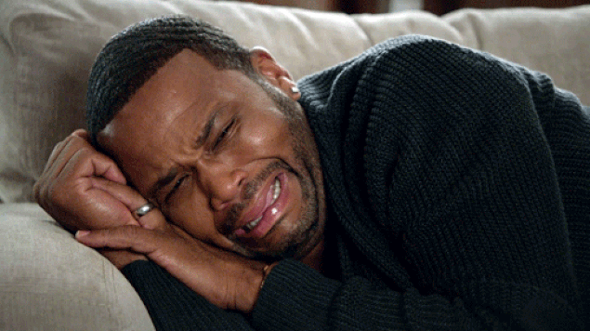
Neler yaptım? Benden Beklentileri Nelerdi?
Benimle birlikte lise stajyeri vardı. Bana (perşembe günleri hariç) pek iş kalmıyordu diyebilirim. Ama personeller ile birbirinizi yakından tanımaya başlayınca ayak işleri kaçınılmaz son oluyor.
Sonuç olarak kendi işleri o kadar yoğun ki size vakit ayırmaları imkansız. Sizden tek beklentileri işlerini kolaylaştırmanız.

Slide 10
Neler Öğrendim?
Bankada işleyen sistemi
Müşterilerle iletişim
Mesai saatlerinin önemi
Parasal işlemlerde risk
Kasa açığı-kasa fazlası vermenin riskleri ve sonuçları
Kullanılan program
Dış görünüşün önemi
Personellerle olan iletişim
Para sayma makinesi kullanma
Kasa kapatma
Dosya düzenleme
Kredi dosyası içeriği
İmzanın önemi
Sistem ile atılan imzanın uyuşması

Slide 11
Neler Öğrenemedim?
Banka güvenlik gerektirir. Bir stajyere kıyasla öğrenmek için çok fazla vaktim oldu ve bu vakti değerlendirdim. Öğrenemediğim çok şey var. Çünkü bunlar personellerin şahsi görevleri. Bunların daha fazlasını öğrenmem bu zaman zarfı içerisinde çok zordu. Eğer bankacı olmayı istersem edindiğim tecrübeler bunu kolaylaştıracaktır.

Slide 12
Neler Öğrenmeliydim?
Program ile ilgili daha fazla bilgi
Önemli terimlerin anlamları
Sistem ile ilgili daha fazla bilgi

Slide 13
Tavsiyeler
Her öğrenci iş hayatına yabancı olmamak için staj yapmalıdır.
İş ortamını görmeli ve bilgi sahibi edinmelidir.
Staj yerini seçerken gelecek planlarını göz önünde bulundurmalıdırlar.
Bize verilen bu 14 haftayı iyi değerlendirmeli ve elleri dolu bir şekilde oradan ayrılmalılar.

Slide 14
Ben bu yolun sonuna geldim. Şimdi sIra sende

